Slide 1

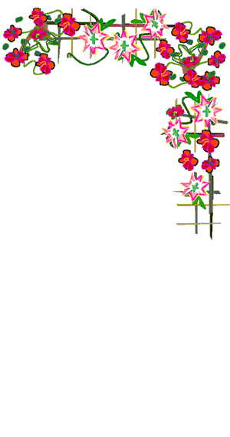

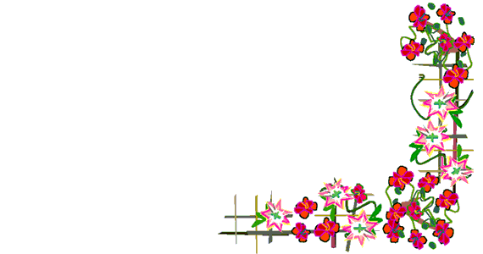
PHÒNG GD & ĐT HUYỆN CƯ M GAR
TRƯỜNG TIỂU HỌC LÊ QUÝ ĐÔN
LỚP : 2B
Chào mừng quý thầy về cô tham dự giờ môn Tiếng Việt
Tiết : Tập đọc
Năm học 2021 - 2022
GV: Cao Thị Minh Trâm

Slide 2


HÀNH TINH XANH CỦA EM

Slide 3
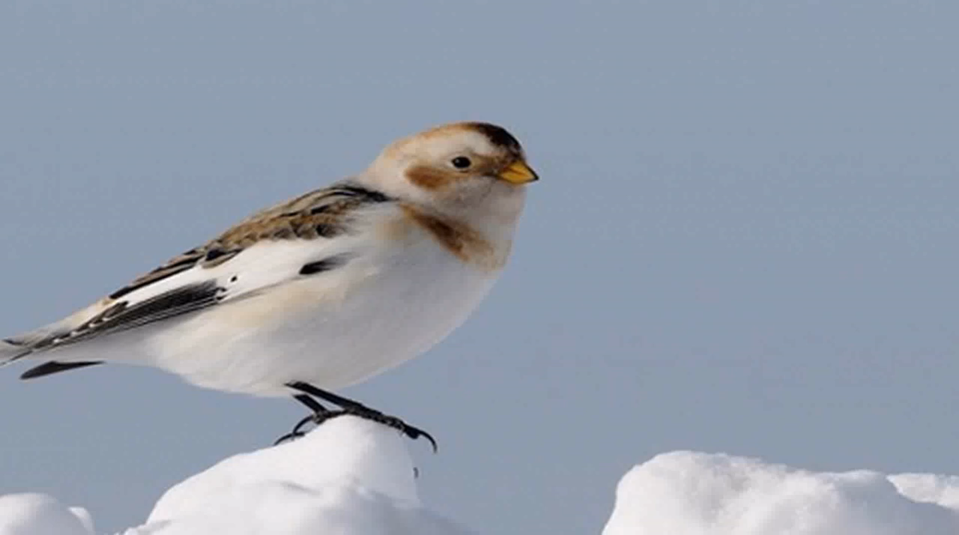

Slide 4

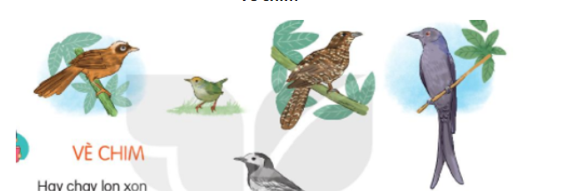
Nói về một loài chim mà em biết.
G: - Tên của loài chim đó?
- Loài chim đó thường sống ở đâu?
- Loài đó có đặc điểm gì?
…………

Slide 5
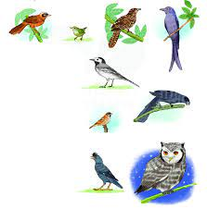
Thứ năm ngày 3 tháng 3 năm 2022
Vè chim
BÀI: 9

Slide 6

VÈ CHIM
ĐỌC
Hay nghịch hay tếu
Là cậu chìa vôi
Hay chao đớp mồi
Là chim chèo bẻo
Tính hay mách lẻo
Thím khách trước nhà
Hay nhặt lân la
Là bà chim sẻ
Có tình có nghĩa
Là mẹ chim sâu
Giục hè đến mau
Là cô tu hú
Nhấp nhem buồn ngủ
Là bác cú mèo...
Hay chạy lon xon
Là gà mới nở
Vừa đi vừa nhảy
Là em sáo xinh
Hay nói linh tinh
Là con liếu điếu
(Đồng Dao)

Slide 7
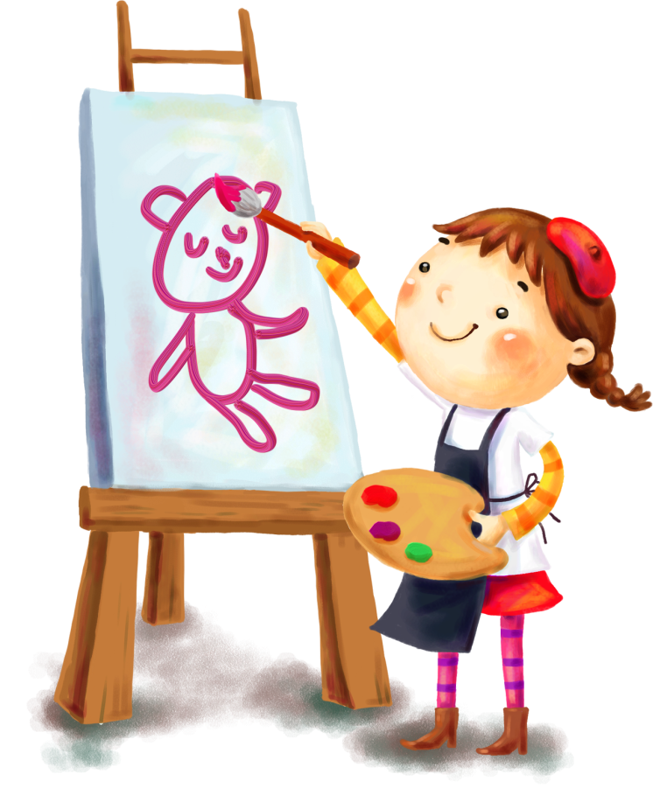

Luyện đọc từ khó
Lon xon
Lân la
Nhấp nhem
Liếu điếu

Slide 8
ĐỌC
Luyện đọc câu dài:
Hay chạy lon xon
Là gà mới nở
Vừa đi vừa nhảy
Là em sáo xinh

Slide 9
ĐỌC
VÈ CHIM
Hay chạy lon xon
Hay nhặt lân la
Là gà mới nở
Vừa đi vừa nhảy
Là bà chim sẻ
Đoạn 1
Đoạn 4
Là em sáo xinh
Có tình có nghĩa
Hay nói linh tinh
Là mẹ chim sâu
Là con liếu điếu
Đoạn 2
Giục hè đến mau
Hay nghịch hay tếu
Là cô tu hú
Là cậu chìa vôi
Đoạn 5
Nhấp nhem buồn ngủ
Hay chao đớp mồi
Là bác cú mèo …
Đoạn 3
Là chim chèo bẻo
Tính hay mách lẻo
(Đồng Dao)
Thím khách trước nhà

Slide 10
ĐỌC
(Chạy) lon xon
Dáng chạy nhanh và trông rất đáng yêu
Từ ngữ
(Nhặt) lân la
Nhặt loanh quanh, không đi xa
Nhấp nhem
(mắt) lúc nhắm lúc mở

Slide 11
ĐỌC
Tếu
Từ ngữ
vui nhộn, gây cười

Slide 12
ĐỌC
VÈ CHIM
Hay chạy lon xon
Hay nhặt lân la
Là gà mới nở
Vừa đi vừa nhảy
Là bà chim sẻ
Đoạn 1
Đoạn 4
Là em sáo xinh
Có tình có nghĩa
Hay nói linh tinh
Là mẹ chim sâu
Là con liếu điếu
Đoạn 2
Giục hè đến mau
Hay nghịch hay tếu
Là cô tu hú
Là cậu chìa vôi
Đoạn 5
Nhấp nhem buồn ngủ
Hay chao đớp mồi
Là bác cú mèo …
Đoạn 3
Là chim chèo bẻo
Tính hay mách lẻo
(Đồng Dao)
Thím khách trước nhà

Slide 13
ĐỌC
VÈ CHIM
Hay chạy lon xon
Hay nhặt lân la
Là gà mới nở
Vừa đi vừa nhảy
Là bà chim sẻ
Là em sáo xinh
Có tình có nghĩa
Hay nói linh tinh
Là mẹ chim sâu
Là con liếu điếu
Giục hè đến mau
Hay nghịch hay tếu
Là cô tu hú
Là cậu chìa vôi
Nhấp nhem buồn ngủ
Hay chao đớp mồi
Là bác cú mèo …
Là chim chèo bẻo
Tính hay mách lẻo
(Đồng Dao)
Thím khách trước nhà

Slide 14


Trò chơi
PHÓNG VIÊN NHỎ TUỔI

Slide 15
CHÀO MỪNG CÁC BẠN NHỎ LỚP 2B THAM GIA CUỘC PHÓNG VẤN !

Slide 16
ĐỌC
VÈ CHIM
Hay chạy lon xon
Hay nhặt lân la
Là gà mới nở
Vừa đi vừa nhảy
Là bà chim sẻ
Là em sáo xinh
Có tình có nghĩa
Hay nói linh tinh
Là mẹ chim sâu
Là con liếu điếu
Giục hè đến mau
Hay nghịch hay tếu
Là cô tu hú
Là cậu chìa vôi
Nhấp nhem buồn ngủ
Hay chao đớp mồi
Là bác cú mèo …
Là chim chèo bẻo
Tính hay mách lẻo
(Đồng Dao)
Thím khách trước nhà

Slide 17
Chân thành cảm ơn quý thầy cô !

